Slide 1








Slide 2
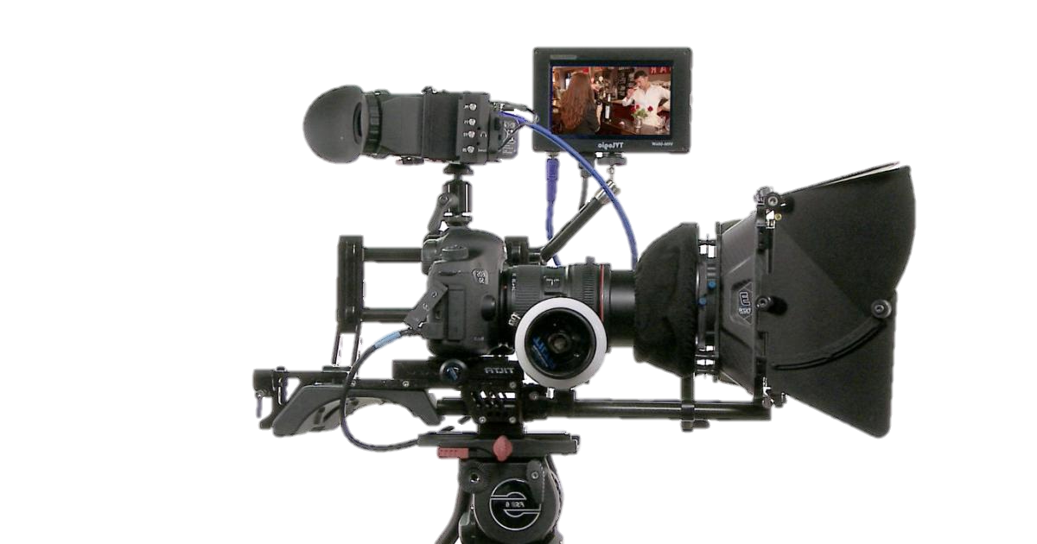
01. La chanson de Lara (Docteur Jivago)
02. Everybody Needs Somebody
03. Jean de Florette
04. Les moulins de mon coeur (L'affaire Thomas Crown)
05. Starsky et Hutch
06. La gloire de mon père
07. Reality (La Boum)
08. Merry Christmas Mister Laurence (Furyo)
09. Here Comes The Hotstepper
10. X-Files Theme
11. Love Story (Une histoire d'amour)
12. I Finally Found Someone
13. Ma sorcière bien aimée (Bewitched)
14. Rain Drops Keep Falling On My Head (Butch Cassidy et le Kid)
15. Chariots of Fire (Les chariots de feu)
16. Jeux sans frontières
17. Les 7 mercenaires
18. Gonna Fly Now (Rocky)
19. Magic Instant
20. Dallas

Slide 3
















































